Slide 1
BRAND IDENTITY
4LUGA
Identidade Visual
2026
Property Tech

Slide 2
CONTENTS
Conteúdo
01
Conceito da Marca
02
O Logotipo
A essência e os fundamentos da 4LUGA
Design principal e variações
03
Ícone da Marca
04
Paleta de Cores
O símbolo 4LUGA
Sistema cromático completo
05
Sistema Tipográfico
06
Aplicações
Fontes e hierarquia visual
Mockups digitais e impressos
07
Diretrizes de Uso
Espaço de proteção e uso correto da marca

Slide 3
01
Conceito
da Marca
A essência da 4LUGA

Slide 4
BRAND CONCEPT
Fundamentos da Marca
Proposta de Valor
Personalidade
A 4LUGA é uma plataforma inteligente de gestão de contratos de aluguel que simplifica e organiza todo o processo locatício. Oferecemos uma solução completa que elimina a burocracia, automatiza lembretes e centraliza documentos em um só lugar.
Confiável
90%
Eficiente
95%
Promessa da Marca
Moderna
85%
"Transformamos a complexidade da gestão de aluguel em simplicidade e controle total, permitindo que proprietários e inquilinos foquem no que realmente importa."
Acessível
80%
Conceito Visual
Público-Alvo
A identidade visual da 4LUGA é inspirada na estética editorial suíça e no minimalismo funcional. O design transmite clareza, eficiência e estrutura — valores essenciais para uma plataforma de gestão de contratos. O contraste entre preto e amarelo cria uma marca forte, memorável e facilmente reconhecível.
Proprietários de imóveis
Inquilinos
Imobiliárias
Administradoras de condomínios

Slide 5
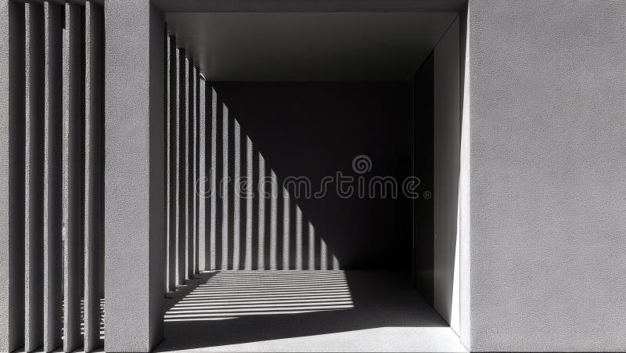
02
O
Logotipo
Design e variações

Slide 6
PRIMARY LOGO
Logotipo Principal
Tipografia
FUNDO AMARELO
A tipografia escolhida é uma sans-serif em caixa alta, com formas quadradas e fortes. A fonte Hedvig Letters Sans foi selecionada por sua personalidade única e caráter marcante.
4LUGA
SANS-SERIF
CAIXA ALTA
QUADRADA
Cores
O logotipo utiliza o contraste máximo entre preto e amarelo. O preto (#1A1A1A) transmite autoridade e sofisticação, enquanto o amarelo (#FFD100) representa energia, otimismo e atenção.
FUNDO BRANCO
4LUGA
Estrutura
O número "4" no início do nome cria uma identidade numérica memorável, enquanto "LUGA" (derivado de "alugar") deixa claro o propósito da marca.

Slide 7
LOGO VARIATIONS
Variações do Logotipo
VERSÃO HORIZONTAL
VERSÃO VERTICAL
4
L
U
G
A
4LUGA
Uso principal em cabeçalhos, websites e materiais de marketing
Ideal para espaços verticais limitados e aplicações em mídias sociais
VERSÃO REDUZIDA
VERSÃO MONOCROMÁTICA
4L
4LUGA
Para espaços muito pequenos como favicon e ícones de app
Para impressões em preto e branco e aplicações especiais

Slide 8
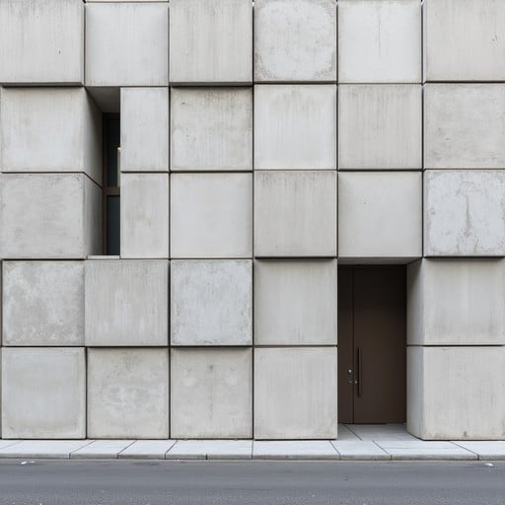
03
Ícone da
Marca
O símbolo 4LUGA

Slide 9
BRAND ICON
Design do Ícone
Conceito do Ícone
O ícone da 4LUGA é baseado no número "4", que é o elemento mais distintivo do nome da marca. O design utiliza formas geométricas quadradas que remetem à arquitetura moderna e à estrutura organizada — conceitos centrais da plataforma.
4
Aplicações Digitais
Ícone de aplicativo
Favicon
ÍCONE PRINCIPAL
Avatar de redes sociais
Notificações push
Tamanhos Mínimos
Impressão
15mm
4
4
4
Digital
32px
App Icon
1024px

Slide 10
04
Paleta de
Cores
Sistema cromático

Slide 11
PRIMARY COLORS
Cores Principais
AMARELO
PRETO
HEX
#FFD100
HEX
#1A1A1A
RGB
255, 209, 0
RGB
26, 26, 26
CMYK
0, 18, 100, 0
CMYK
0, 0, 0, 90
Representa energia, otimismo e atenção. O amarelo é uma cor que chama a atenção instantaneamente, perfeita para uma marca que quer se destacar no mercado imobiliário.
Transmite autoridade, sofisticação e confiança. O preto é uma cor atemporal que posiciona a marca como séria e profissional, essencial para o setor imobiliário.

Slide 12
SUPPORTING COLORS
Cores de Suporte
CINZA ESCURO
BRANCO
CINZA CLARO
HEX
#333333
HEX
#FFFFFF
HEX
#999999
RGB
51, 51, 51
RGB
255, 255, 255
RGB
153, 153, 153
CMYK
0, 0, 0, 80
CMYK
0, 0, 0, 0
CMYK
0, 0, 0, 40
Usado para criar hierarquia visual e fundos secundários
Para contraste máximo e espaços em branco
Para textos secundários e elementos sutis
Uso das Cores
Amarelo
Preto
Branco/Cinza
CTAs, destaques, ícones principais, elementos interativos
Fundos principais, textos, cabeçalhos, estrutura
Fundos alternativos, textos em fundos escuros, hierarquia

Slide 13

05
Sistema
Tipográfico
Fontes e hierarquia

Slide 14
TYPOGRAPHY
Tipografia da Marca
Hedvig Letters Sans
MiSans
Aa
Aa
FONTES DE TÍTULO
FONTES DE CORPO
Título H1
Corpo de texto principal para leitura confortável em telas e documentos.
Título H2
Texto secundário para informações complementares e descrições detalhadas.
Título H3
Legendas e notas de rodapé para informações adicionais.
Fonte sans-serif com personalidade única, levemente irregular, transmite caráter de marca forte e memorável.
Fonte sans-serif moderna e limpa, excelente legibilidade em telas de todos os tamanhos.

Slide 15

06
Aplicações
A marca em ação

Slide 16
DIGITAL APPLICATIONS
Mockups Digitais
APP INTERFACE
APP ICON
4LUGA
4
4
4
Contrato #001
Ícone em diferentes tamanhos para app stores
Contrato #002
Contrato #003
SOCIAL MEDIA
NOVO CONTRATO
Interface do aplicativo com navegação intuitiva
Avatares para redes sociais

Slide 17
PRINT APPLICATIONS
Mockups Impressos
CARTÃO DE VISITA
PAPEL TIMBRADO
PASTA INSTITUCIONAL
4LUGA
4LUGA
4
4
Gestão de Contratos
Documento oficial da 4LUGA - Gestão Inteligente de Contratos de Aluguel
contato@4luga.com.br
www.4luga.com.br
4LUGA
Frente do cartão com logo e informações
Cabeçalho para documentos oficiais
Pasta para materiais corporativos

Slide 18

07
Diretrizes
de Uso
Protegendo a marca

Slide 19
USAGE GUIDELINES
Espaço de Proteção e Uso Incorreto
Espaço de Proteção
Uso Incorreto
Para garantir a legibilidade e o impacto visual do logotipo, mantenha uma área de proteção mínima ao redor do logo equivalente à altura da letra "L" do logotipo.
4LUGA
4LUGA
x
Não distorcer
Não alterar cores
x
4LUGA
x
4LUGA
4LUGA
x
Não cortar
Contraste insuficiente
Tamanho Mínimo
Boas Práticas
Impressão
25mm de largura
Digital
120px de largura
Sempre use os arquivos originais da marca
Mantenha as proporções originais
Garanta contraste adequado
Respeite o espaço de proteção

Slide 20
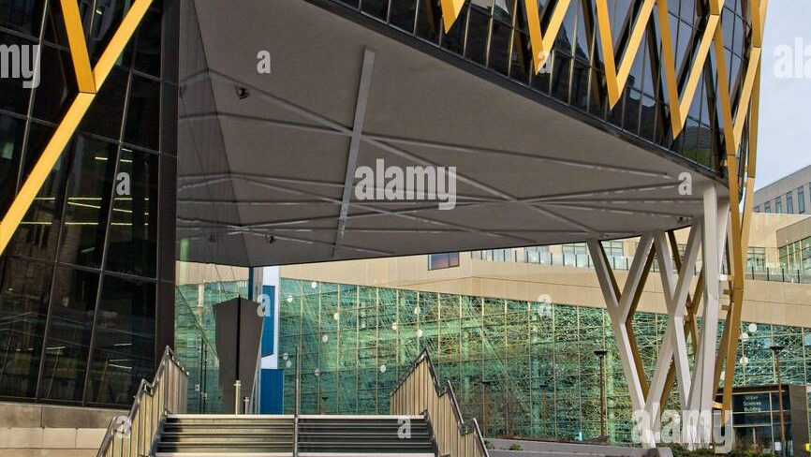
BRAND IDENTITY
4LUGA
Uma marca construída
para durar.
Confiança • Eficiência • Modernidade
contato@4luga.com.br
www.4luga.com.br

